Slide 1
Саламатсынарбы балдар ?
Маанайыңар кандай?

Slide 2
Сабакка даярсыңарбы ?
Тема: Циклдик алгоритмдер while цикли

Slide 3
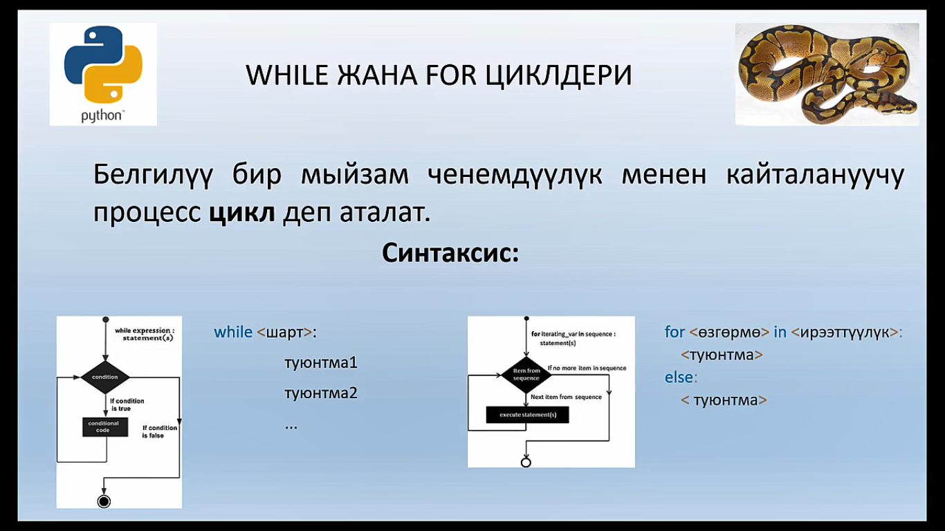

Slide 4
Кантип иштеши тууралуу сабагыбызда карап чыгабыз
Мисал иштээрден мурда Python прог.нын терминдерин эске салып алалы

Slide 5
Input –Киргизүү Print – Чыгаруу Int – Бүтүн маанилер Float – чыныгы сан маанилери

Slide 6
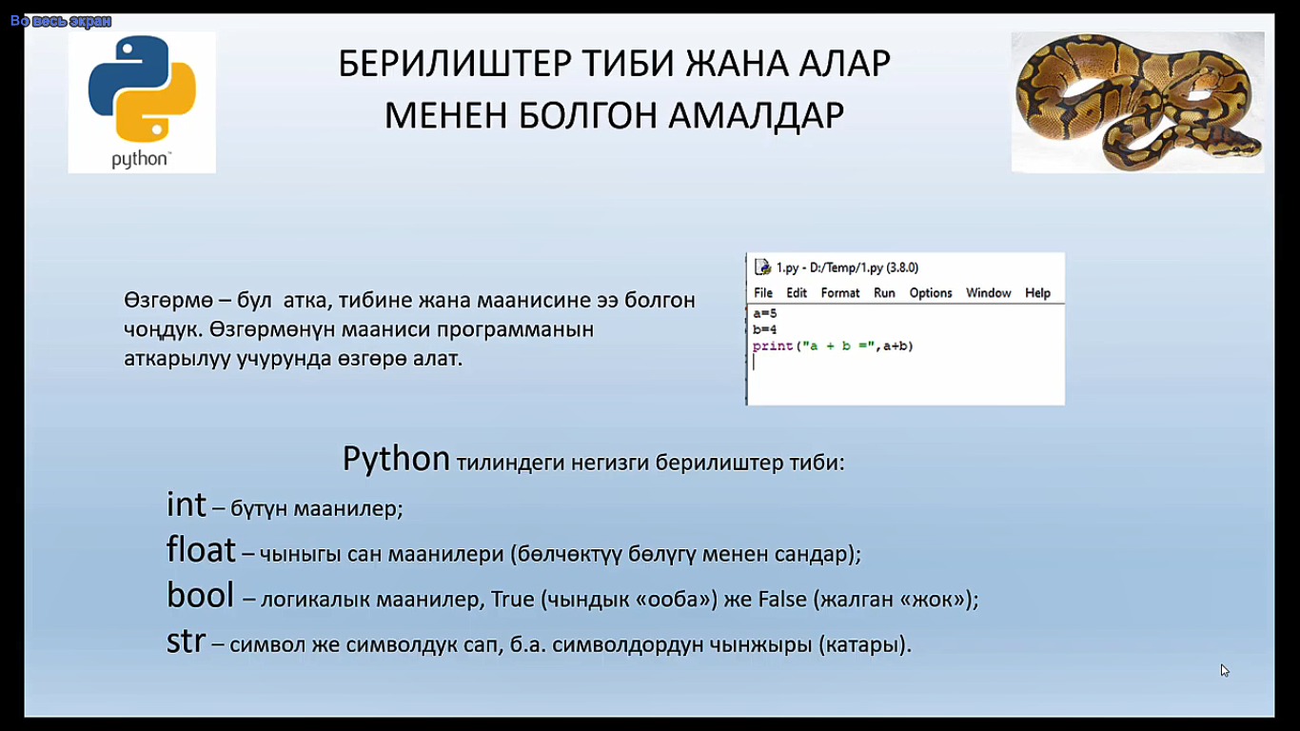
Кантип иштеши тууралуу сабагыбызда карап чыгабыз
Мисал иштеерден мурда Python прог.нын терминдерин эске салып алалы

Slide 7
